Slide 1
Discovery
SSD Project
2024-04-23
팀장 : 전민식
팀원 : 김영식, 류용관, 유성근, 정예준

Slide 2
SSD Project

Slide 3
조원 소개 및 역할
팀장 : 전민식
가상 SSD 프로그램 개발 : 전민식, 류용관, 정예준
TEST Shell 프로그램 개발 : 김영식, 유성근

Slide 4
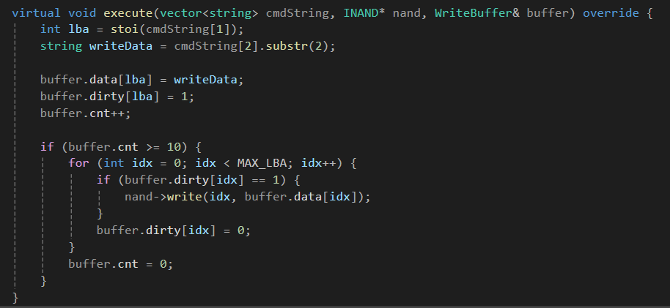
기능 구현 소개 - SSD Write
- 가상 SSD의 Write기능을 Command pattern을 적용하여 구현.
파일처리를 위하여 fstream 라이브러리를 활용.
Notes:
가장 먼저 SSD의 데이터를 기록하는 Write명령어를 구현 하였습니다. SSD가진 여러 기능을 구현에 유연하게 대응하기 위하여 Command pattern을 사용하여 각 명령에 대하여 인터페이스 처리하여 개발 진행하였습니다. Write 기능 구현을 위한 Txt 파일처리는 fstream 라이브러리를 활용하여 구현하였습니다.

Slide 5
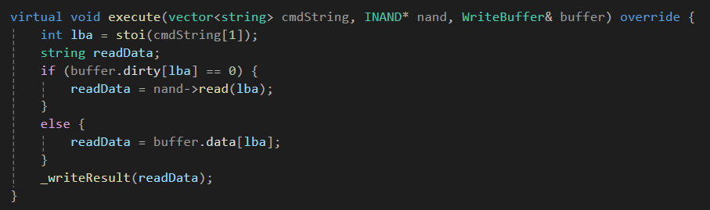
기능 구현 소개 - SSD Read
- 가상 SSD의 Read기능을 Command pattern을 적용하여 구현.
파일처리를 위하여 fstream 라이브러리를 활용.
Notes:
Read기능 또한 Write와 동일하게 Read 명령에 대하여 인터페이스 처리하여 개발 진행하였고,
Txt 파일에 접근하여 데이터를 읽는 기능은 fstream 라이브러리를 활용하여 구현하였습니다.

Slide 6
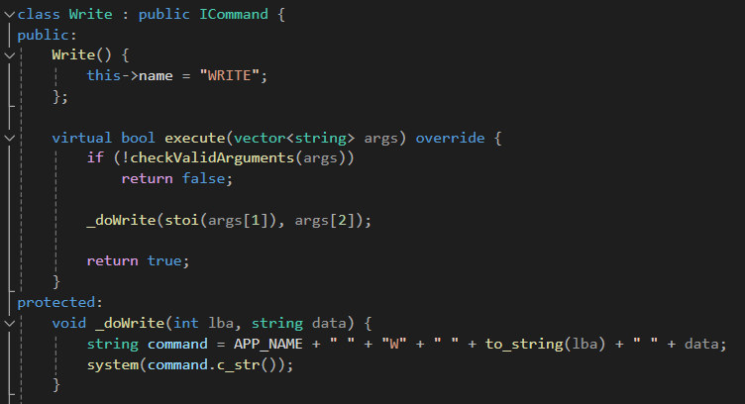
기능 구현 소개 - Shell Write
- Shell의 Write 기능을 Command pattern을 적용 구현.
system 라이브러리를 통해 exe파일을 실행 기능 처리
Notes:
Shell에서도 ssd와 마찬가지로 shell이 처리할 수 있는 여러 기능들을 구현하기 위하여 Command pattern을 사용하여 각 명령에 대하여 인터페이스 처리하여 개발 진행하였습니다.
Shell Write 기능은 system 라이브러리를 통해 SSD에서 구현된 exe파일을 실행 할 수 있도록 개발하였습니다.

Slide 7
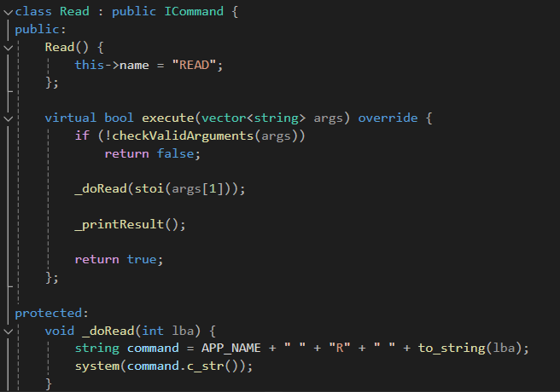
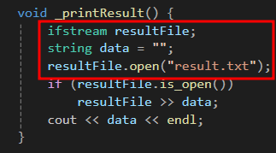
기능 구현 소개 - Read
- Shell의 Read 기능을 Command pattern을 적용 구현.
system 라이브러리와 ifstream 라이브러리 활용하여 파일 처리
Notes:
Shell의 Read기능에서는 Write와 마찬가지로 system 라이브러리를 통해 ssd의 exe파일을 실행하여 nand의 데이터를 읽도록 요청하며,
그 결과파일은 result.txt에 대해서는 ifstream라이브러리를 활용하여 Print기능을 구현하였습니다.

Slide 8
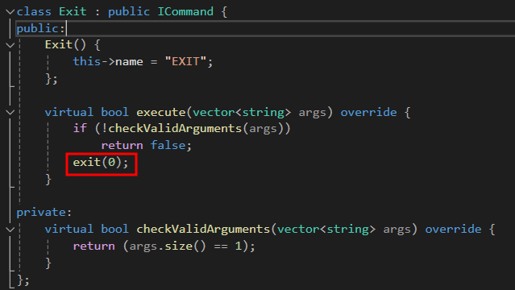
기능 구현 소개 - Exit
- Icommand 인터페이스를 상속받아서 excute함수내에서 exit 처리
Notes:
Exit는 Icommand 인터페이스를 상속받아서 excute함수 실행부에서는 exit 함수를 실행하여 shell 종료되도록 하였습니다.

Slide 9
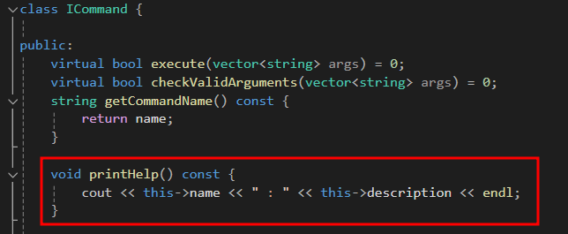
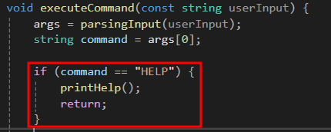
기능 구현 소개 - Help
- 각각의 명령어 Class가 가진 Description을 출력할 수 있도록 Icommand Class에 함수로 구현
Notes:
Help 명령어는 다른 명령어와 다르게 명령어 Class로 구현하지 않고,
각각의 명령어 Class가 가진 Description을 출력할 수 있도록 Icommand Class에 함수로 구현하였습니다.

Slide 10
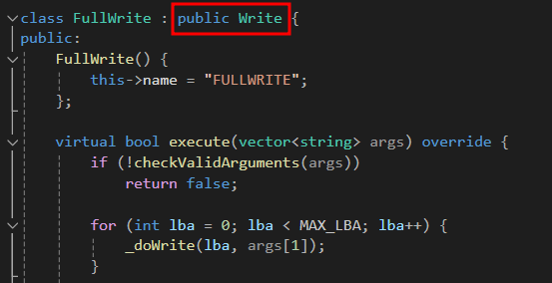
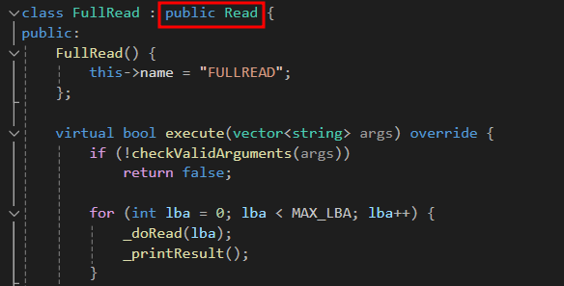
기능 구현 소개 - FullWrite, FullRead
- FULLWRITE와 FULLREAD는 기존의 WRITE, READ 기능을 활용할 수 있도록 각각 Write class와 Read class를 상속받아 구현
Notes:
FULLWRITE와 FULLREAD는 기존의 WRITE, READ 기능을 활용할 수 있도록 각각 Write class와 Read class를 상속받아 구현하였습니다.

Slide 11
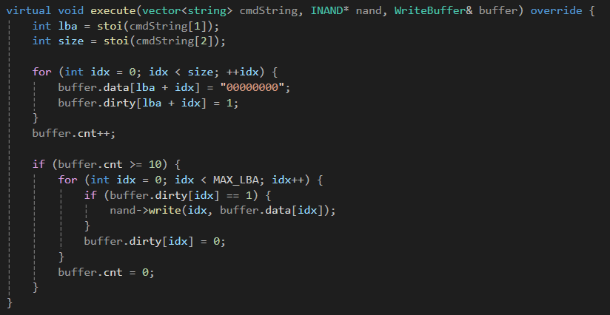
추가 구현 소개 - Erase
- SSD에 Erase 기능 추가, 기존의 Command Pattern 리팩토링으로 적용하여 Erase 클래스를 만들고 execute만 정의하여 구현
Notes:
Erase 기능을 추가할 때 기존의 커맨드 패턴 리팩토링으로 인해 Erase 클래스를 만들고 execute만 정의하여 구현하였습니다.
구현은 nand에 00000000 값을 write하였습니다.

Slide 12
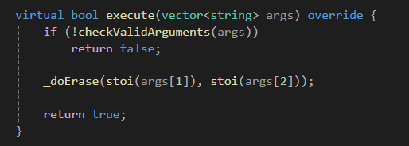
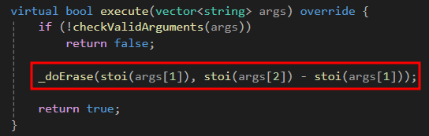
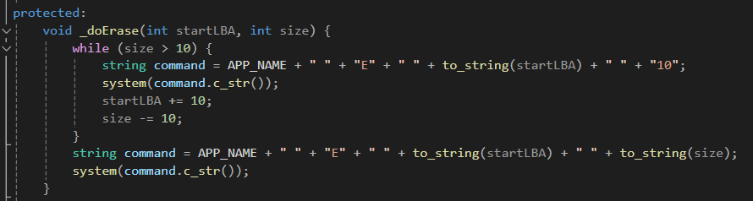
추가 구현 소개 - Erase
- Shell에서 Erase와 Erase_range 기능 구분하여 구현하고, 실제 수행은 _doErase 함수로 ssd프로그램에 명령을 전달하도록 구현
Notes:
쉘 프로그램에서 ERASE기능과 ERASE_RANGE가 있었는데,
이를 _doErase 함수를 만들어 SSD에 커맨드를 전달하는 식으로 구현하였습니다.

Slide 13
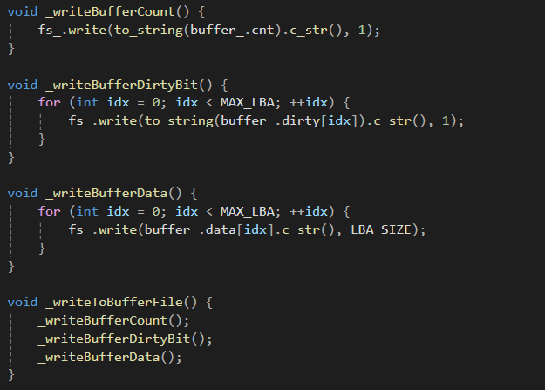
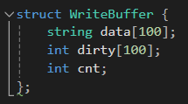
추가 구현 소개 - Write Buffer
- Write Buffer기능을 buffer.txt를 활용하여 구현.
DirtyBit를 관리하여 Write, Read시 Buffer에서 선처리 되도록 구현.

Slide 14
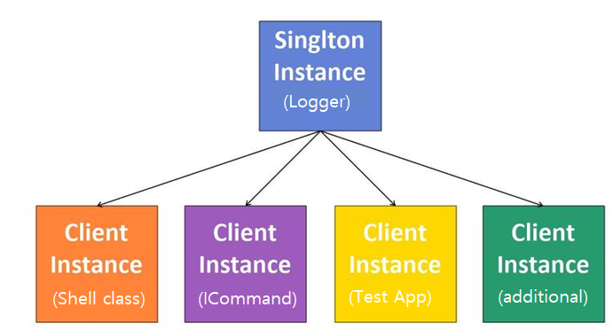
추가 구현 소개 - Logger
- 디자인패턴 중 Singleton pattern을 적용하여, Shell 프로젝트에서 logger는 단 하나의 instance만 가지도록 구현
Notes:
디자인패턴 중 Singleton pattern을 적용하여, Shell 프로젝트에서 logger는 단 하나의 instance만 가지도록 구현

Slide 15
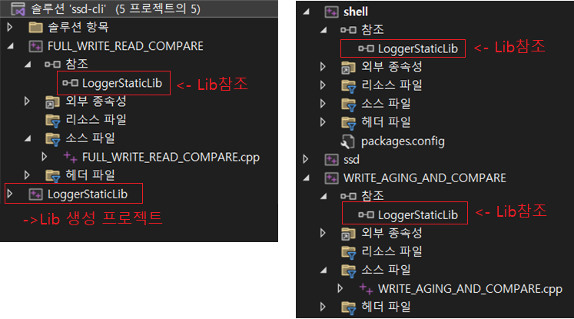
추가 구현 소개 - Logger
- 정적 라이브러리 적용 : LoggerStaticLib.lib
Shell 프로젝트, 추가 시나리오(Test App) 에서 추가 빌드 없이 사용가능
Notes:
Logger를 프로젝트마다 새로 빌드하지 않도록 정적 라이브러리로 만들어서 각 프로젝트에서 라이브러리만 참조하도록 하였습니다.

Slide 16
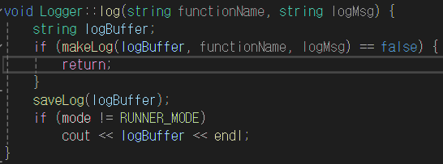

추가 구현 소개 - Logger
- 함수 이름 출력을 위한 MACRO 활용
Logger.hpp : MACRO 정의
Logger.cpp : 함수정의
개발자 코드 : 로그 매크로 호출
Notes:
로거에서는 호출된 함수를 출력해주는데, 개발자는 신경쓰지 않아도 되도록 매크로를 적용하였습니다.

Slide 17
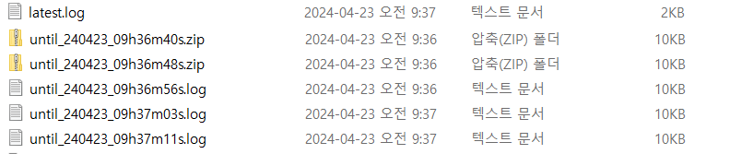
추가 구현 소개 - Logger
로그파일 분할/압축 구현
Latest.log -> until_날짜_시간.log -> until_날짜_시간.zip
Log size 및 .log 파일 threshold 적용하여 압축 전 .log파일로 유지하는 파일 개수를 조정 가능
Log Size 10KB, Threshold 3 일 때 로그 저장상태
Log 파일 압축
Size 제한 10KB
Threshold 3 적용
Notes:
로그 압출 규칙은 결과적으로 latest.log 1개 _.log 1개 나머지는 zip 파일인데, .log 파일로 유지되는 개수를 조정할 수 있도록 추가 구현하였습니다.

Slide 18
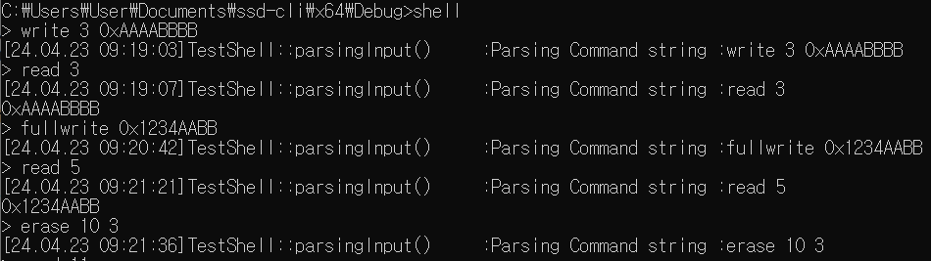
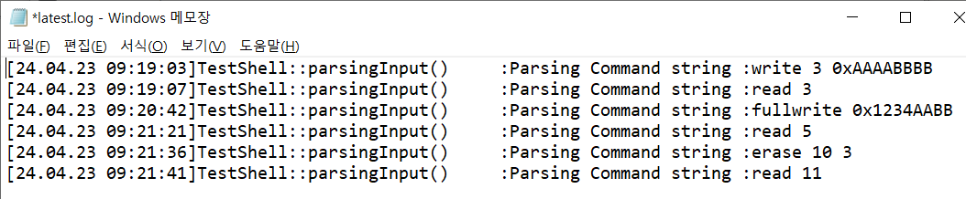
추가 구현 소개 - Logger
- Logger 콘솔 및 로그파일 출력화면
Notes:
요구사항대로 “[날짜] 함수 : 로그string” 을 구현하여 로그파일과 콘솔에 출력합니다.

Slide 19
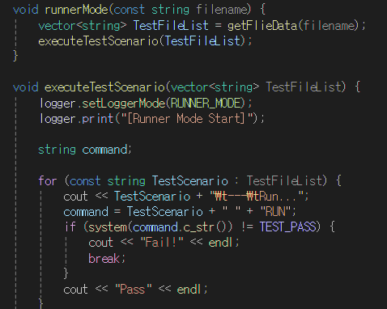
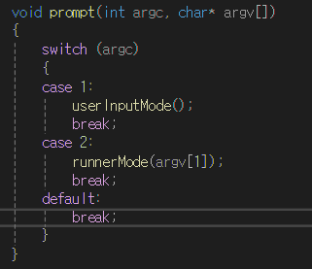
추가 구현 소개 - Runner
- Shell의 Prompt에서 UserInput모드와 Runner모드를 구분
Shell을 실행 시 테스트 스크립트 List를 포함하는 문서를 참조하여 순차적으로 실행되도록 구현
Notes:
Shell 실행 파일이 전달 받은 인자의 개수를 기준으로 runner 기능을 수행할 지 사용자 입력 기능을 수행할 지 분기했습니다.
재빌드 이슈 해결을 고려하여 각 Test 시나리오를 하나의 실행 파일로 만들고 Test 시나리오 목록에 포함된 실행 파일을 순서대로 실행하도록 구현했습니다.

Slide 20
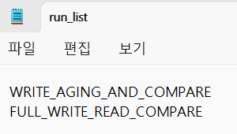
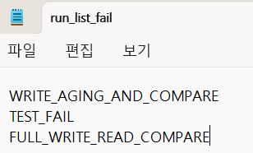
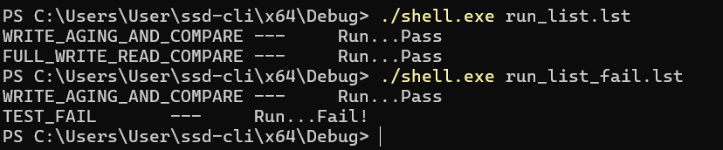
추가 구현 소개 - Runner
- Test 시나리오명과 Test 결과가 출력되며 실행 중 Fail이 발생하는 경우 즉시 중단됩니다.
Notes:
요구사항대로 Test 시나리오명과 Test 결과가 출력되며 실행 중 Fail이 발생하는 경우 즉시 중단됩니다.

Slide 21
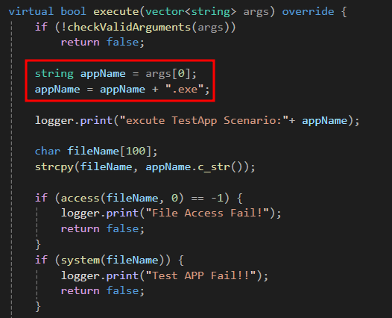
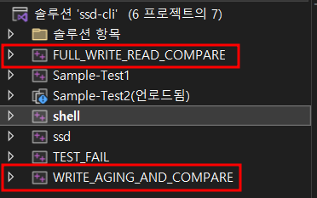
추가 구현 소개 - 재빌드 이슈 해결
- 재빌드 이슈를 해결하기 위하여 각 테스트 시나리오를 구분된 실행파일로 분리, 시나리오 명령 입력 시 해당 파일을 실행
Notes:
재빌드 이슈를 해결하기 위해 시나리오마다 실행 파일을 두어
실제 테스트 쉘에서는 두번째 들어온 인자의 이름을 실행하는 식으로 재빌드 없이 추가 시나리오를 사용할 수 있게 하였습니다.

Slide 22
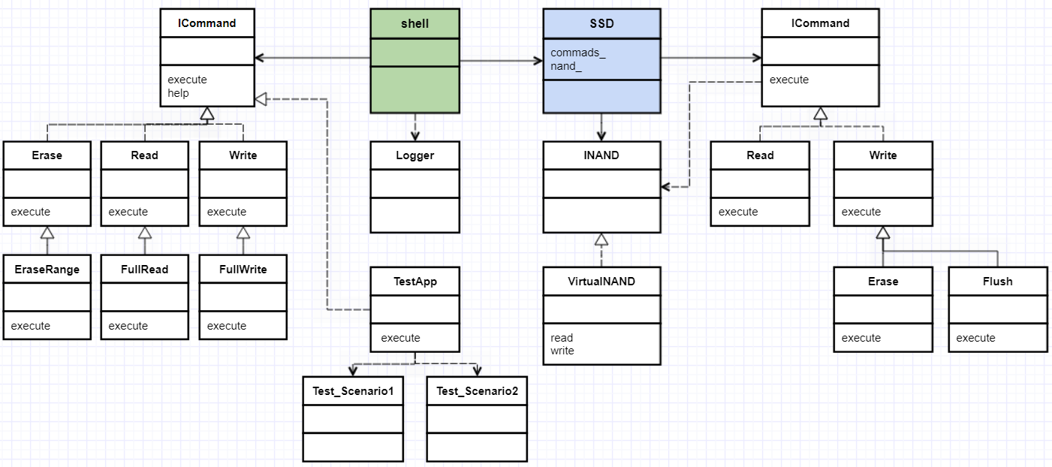
기능 Class Diagram

Slide 23
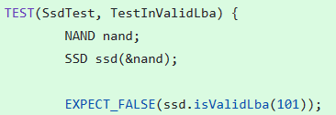
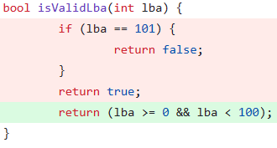
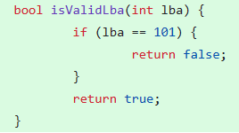
TDD 활용 예시
TEST Code
Refactor
Green
Notes:
유효한 lba인지 검사하는 함수를 만들어 테스트 통과만을 위한 기존 Feature를 구현하였으며,
추후 모든 구간의 lba에서 가능하게 리팩토링하였습니다.
이렇게 TDD를 활용함으로 자동으로 하나의 함수에 하나의 기능만 하게 되었습니다.

Slide 24
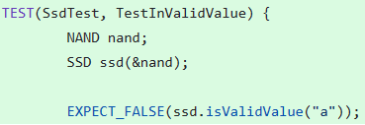
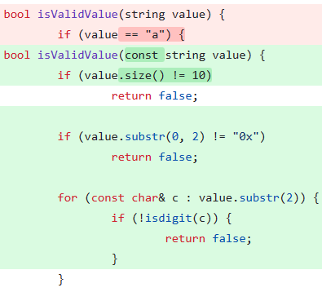
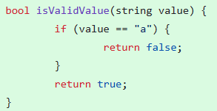
TDD 활용 예시
TEST Code
Refactor
Green
Notes:
앞의 lba와 마찬가지로 유효한 Value를 확인하기 위해 Red, Green, Refactor 스텝을 따라서 구현하였습니다.

Slide 25
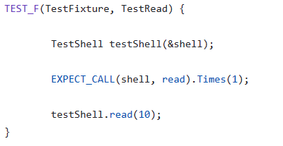
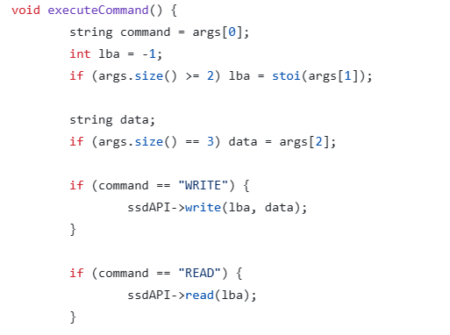

TDD 활용 예시
TEST Code
Refactor
Green

Slide 26
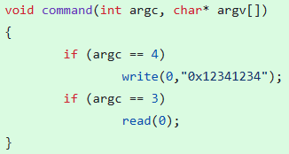
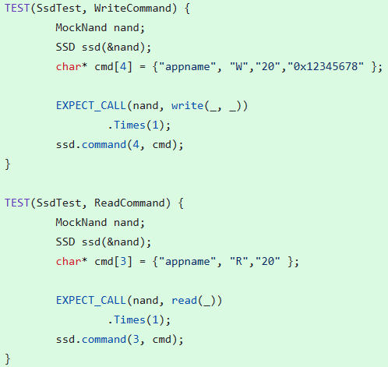
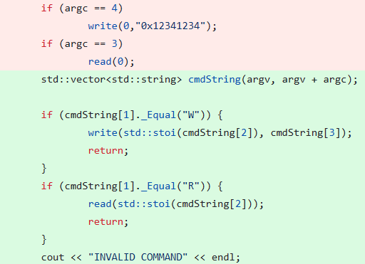
TDD 활용 예시
TEST Code
Green
Refactor

Slide 27
Mocking 활용 예시-Shell Mocking
* 아직 SSD API가 완성되기 전에 shell program을 검증하기 위해 가상의 객체가 필요함.
- Behavior Verification을 위해 Mock Injection으로 설계
- ssd.exe를 이용하지 않고 fullread/fullwrite가 read/write 100번 수행하는지 확인.
UnitTest
Shell
ISSD (interface)
MockShell (class)
ssdAPI (class)
Notes:
SSD API가 포함된 Test Shell 프로그램을 검증하고자 합니다.
Fullread, fullwrite 명령어 입력 시 read/write가 100번씩 수행되는지 확인이 필요합니다.
하지만 Test Shell과 SSD를 동시에 개발하여 아직 SSD가 완성되지 않은 상황입니다.
이 때, ssdAPI가 interface에 의존하도록 설계하고 Test 수행 시 mock 객체로 대체하면 동작 검증을 수행할 수 있습니다.

Slide 28
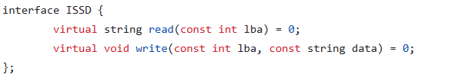
Mocking 활용 예시-Shell Mocking
1. Mock test가 가능하도록 interface를 사용하여 코드 설계

Slide 29
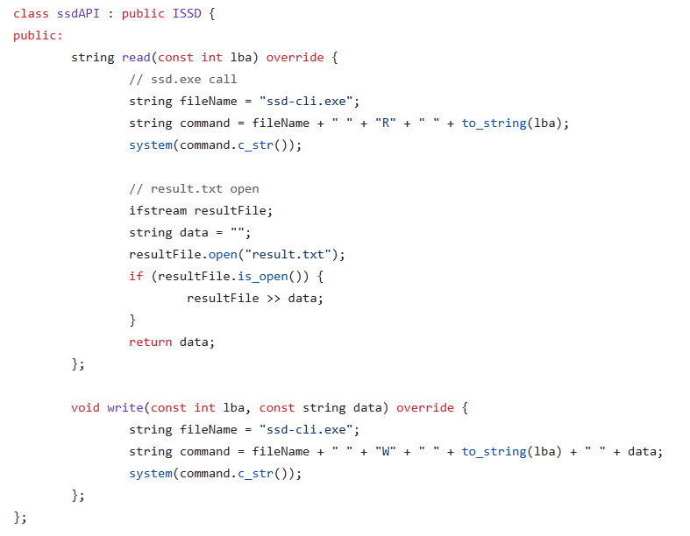
Mocking 활용 예시-Shell Mocking
2. interface(ISSD)를 상속 받아서 ssdAPI 구현
Notes:
Read, write를 가상 함수로 구현하였습니다.

Slide 30
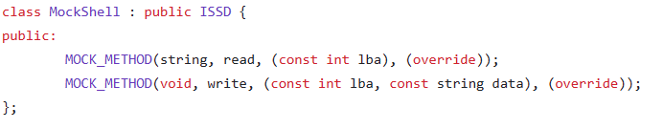
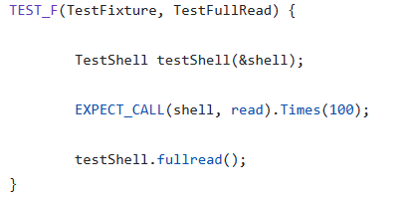
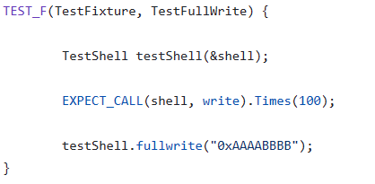
Mocking 활용 예시-Shell Mocking
3. Interface를 상속받아서 Mock class 생성
4. Unit Test 생성
Notes:
SSD API는 interface의 read/write 가상 함수를 오버라이딩하여 구현하였습니다.

Slide 31
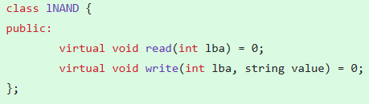
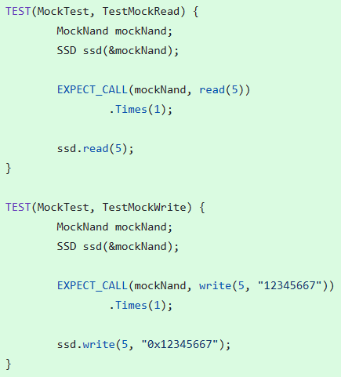
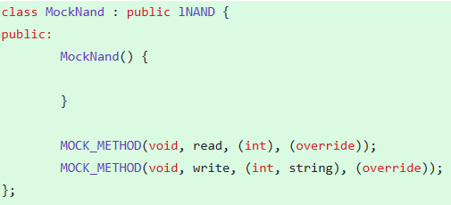
Mocking 활용 예시-NAND Mocking
SSD에서 NAND가 구현되지 않아도 테스트 가능하게 Mocking 사용
1. NAND Interface 선언
2. Mocking 선언
3. Mocking을 사용하여 Google Test
Notes:
SSD 개발과 Nand 개발을 역할 분담 하여 개발하였습니다.
Nand 개발이 동시에 진행되다 보니 SSD에서 Nand 함수를 호출하는 테스트를 할 수 없었습니다.
그 대안으로, Mocking을 사용하여 NAND 인터페이스를 만들고 read, write 함수를 오버라이딩하여 테스트하였습니다.

Slide 32
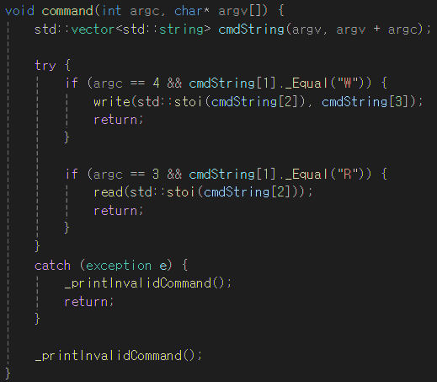

리팩토링을 통한 전후 결과 비교
SSD 클래스 안에 read / write 등 함수가 존재

Slide 33

리팩토링을 통한 전후 결과 비교
SSD 구조 커맨드 패턴으로 변경하여 리팩토링 진행
Command 클래스를 만든 후에 Read, Write 클래스를 만들고 Command 클래스를 상속하여 추상화
execute 함수를 순수 가상 함수로 만들어 각 하위 클래스에서 서로 다른 동작을 하게 변경
공통된 변수와 함수 추출
추후 다른 기능이 추가 되더라도 확장성에 열려 있어 클래스 하나만 추가하면 기능 구현 가능
Notes:
이를 해결하기 위해 커맨드 패턴을 사용하여 리팩토링 하였습니다.
Command 클래스를 만든 후에 execute 함수를 순수 가상 함수로 만들어
각 하위 클래스에서 서로 다른 동작을 할 수 있게 추상화 하였습니다.
추후 다른 기능이 추가 되더라도 확장성에 열려 있어 편하게 구현할 수 있었습니다.

Slide 34


리팩토링을 통한 전후 결과 비교
SSD 구조 커맨드 패턴으로 변경하여 리팩토링 완료
Notes:
Read, Write 클래스 예시이며, SSD 클래스 뿐만 아니라 테스트 쉘도 마찬가지로 추상화하여 구현하였습니다.

Slide 35


리팩토링을 통한 전후 결과 비교
Shell의 Prompt 기능을 main에서 함수하여 추출 리팩토링

Slide 36

리팩토링을 통한 전후 결과 비교
상수를 변수화하여 상수의 의미를 명시적으로 확인 가능

Slide 37


리팩토링을 통한 전후 결과 비교
const 키워드를 사용하여 함수 내부를 확인하지 않고도 변수가 변하지 않는다는 것을 확인

Slide 38


리팩토링을 통한 전후 결과 비교
중복 코드를 제거하여 깔끔해지고 개발자 실수 방지

Slide 39



리팩토링을 통한 전후 결과 비교
각 클래스에 description 변수를 선언하여 Help를 출력하여 각 클래스에 Help 정보를 담고 다른 클래스에서는 그 내용을 알 필요가 없음

Slide 40

리팩토링을 통한 전후 결과 비교
역할별로 함수화

Slide 41

리팩토링을 통한 전후 결과 비교
Erase를 Write class를 상속받아 사용

Slide 42

리팩토링을 통한 전후 결과 비교
Flush를 Write class를 상속받아 사용

Slide 43

리팩토링을 통한 전후 결과 비교
TEST Fixture를 생성하여 TEST CODE 리팩토링

Slide 44
소감
전민식 : 클린 코드에 대해 리마인드 하고, 리팩토링 기법 들과 OOP의 특성을 활용하며 여러 기법 및 구조 설계하는 방법을 알 수 있었습니다.
김영식 : code 품질을 개선할 수 있는 여러 방법들을 배워서 의미있는 시간이었습니다. 현업 source code 개선에 큰 도움이 될 것 같습니다.
류용관 : UnitTest의 중요성을 알게 되었습니다. 이번 교육이 현업 엄무에 많은 도움이 될것 같습니다.
유성근 : TDD를 활요한 개발 방식과 리팩토링을 통한 코드 품질을 개선하는 과정을 경험해볼 수 있어 인상적이었습니다.
정예준 : 팀원들과 협업을 진행하며 혼자서는 미쳐 생각하지 못했던 부분들에 대한 bugfix 및 리펙토링을 통해 품질 높은 코드를 만들어 가는 유익한 과정이었습니다.

